Slide 1
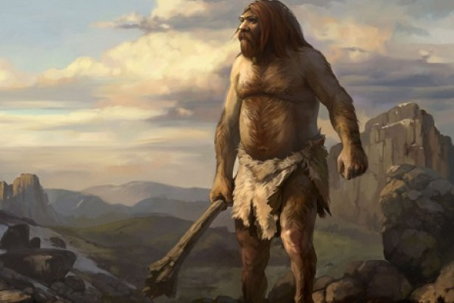
Проект
«Первобытный человек»
Презентацию подготовила Гончарова В.А., воспитатель
ГБДОУ детский сад №62 Приморского района Санкт-Петербурга

Slide 2
Цель проекта: дать детям старшего дошкольного возраста элементарные представления об истории цивилизации, об образе жизни первобытного человека (как первобытные люди добывали пищу, изготавливали одежду, посуду и орудия труда; как они охотились).
Задачи проекта:
Образовательные: обогащать знания детей о его развитии и становлении первобытного человека
Развивающие: развивать интерес и желание войти в образ древнего человека, умение рассуждать, развивать навыки инсценирования
Воспитательные: стимулировать познавательный интерес, формировать нравственные качества

Slide 3
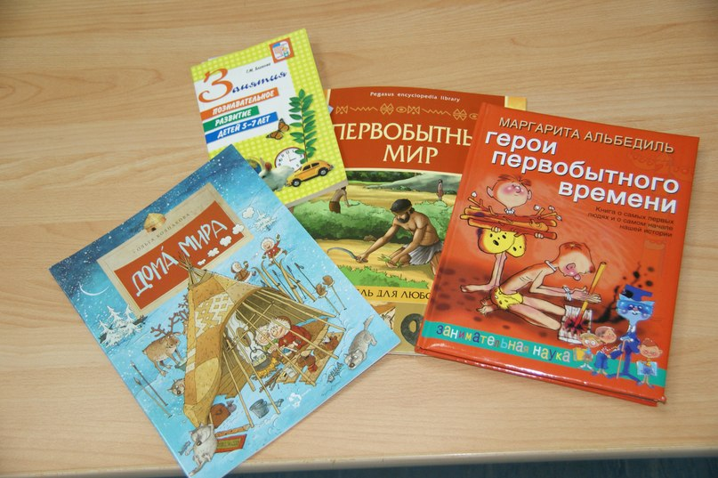
Подбор литературы на подготовительном этапе

Slide 4
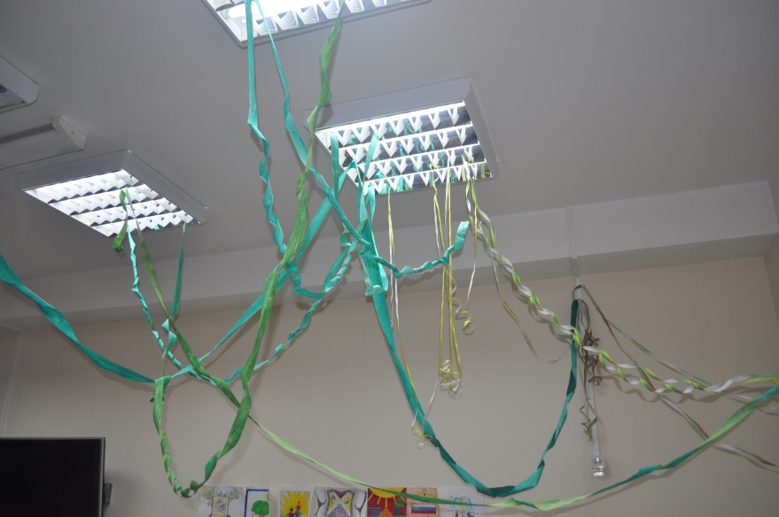
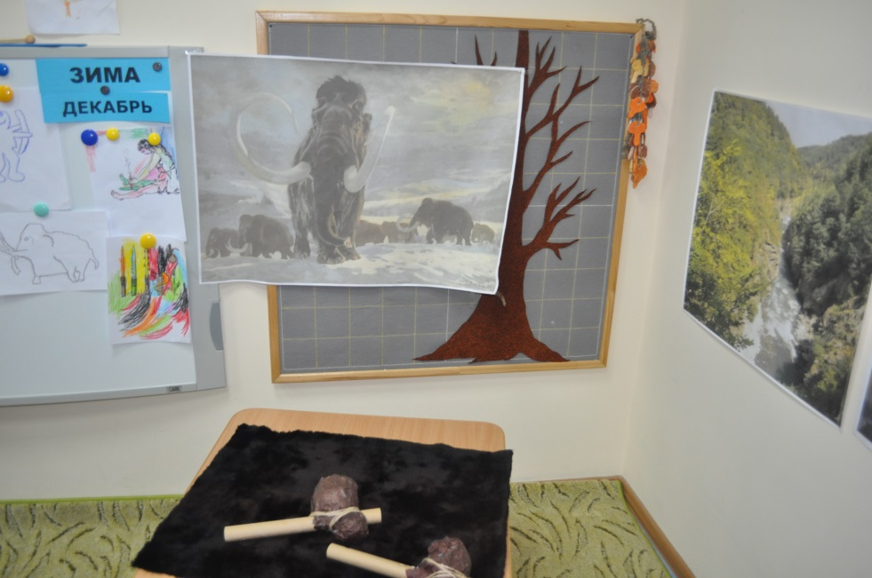
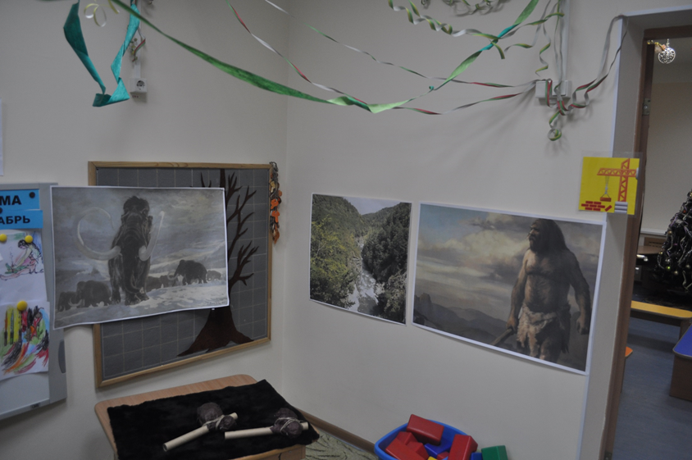
Оформление группового помещения

Slide 5
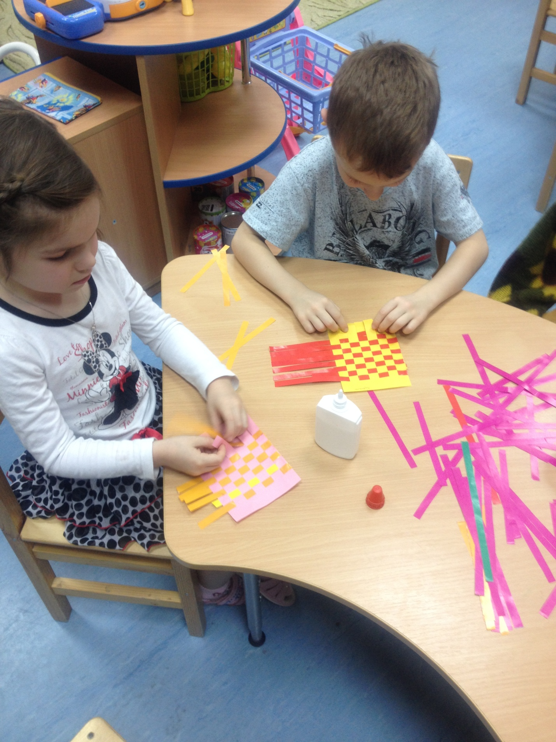
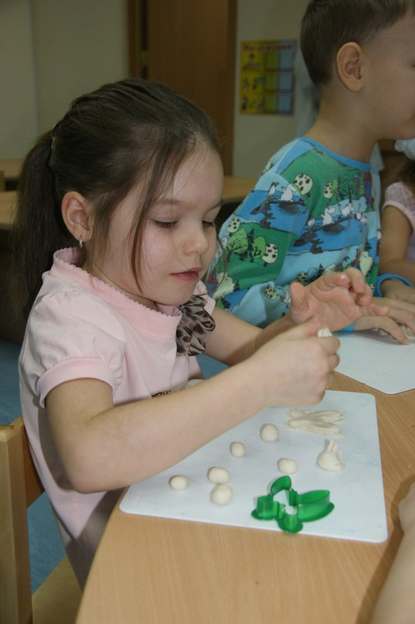
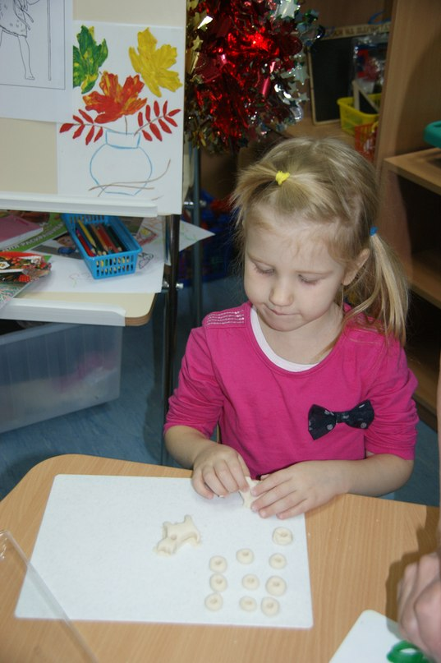
Украшения
из соленого теста
Плетение
из бумаги

Slide 6
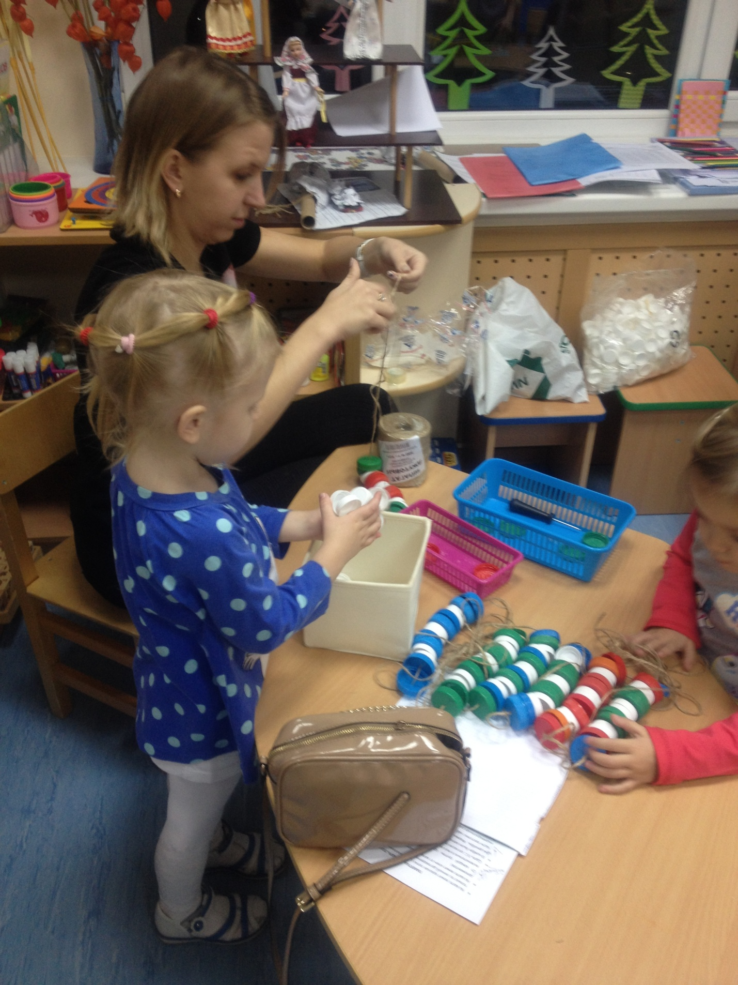
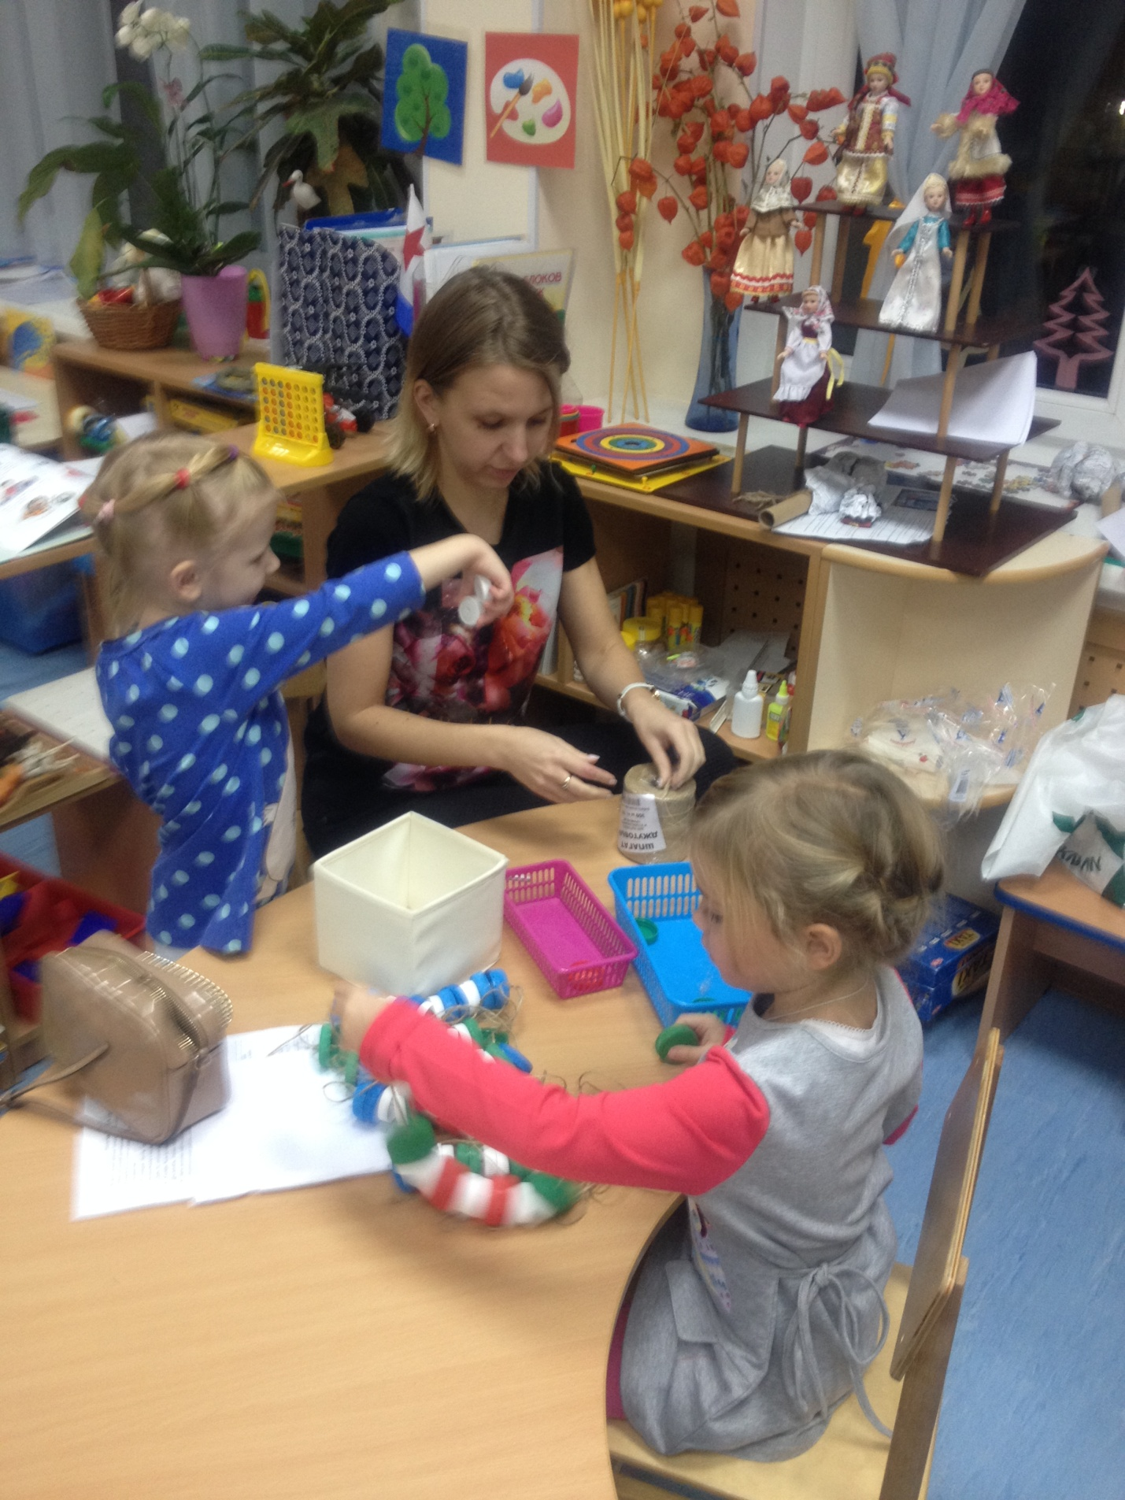
Изготовление украшений
из бросового материала
(работа родителей)

Slide 7
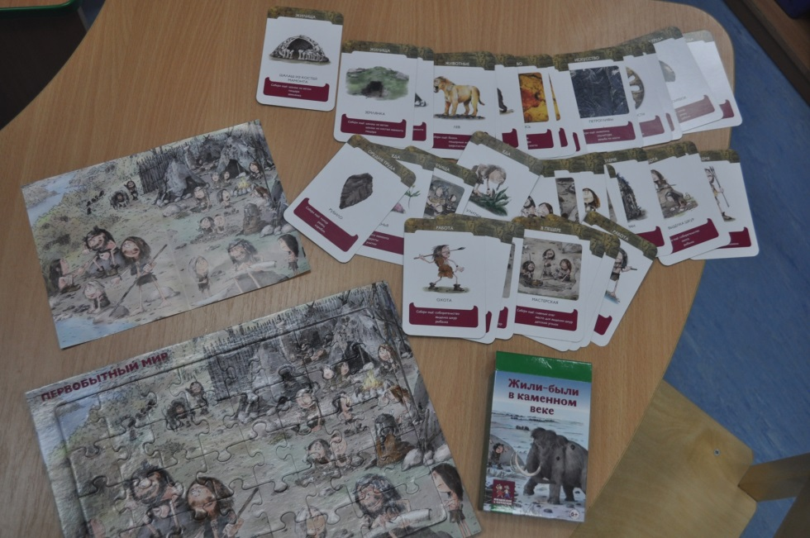
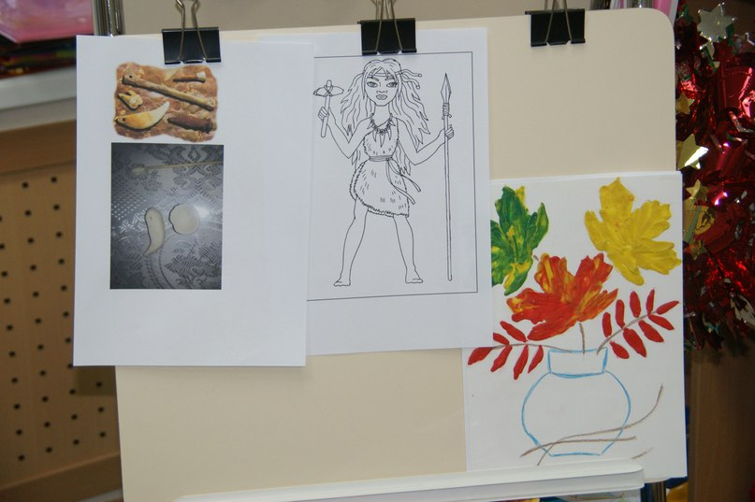
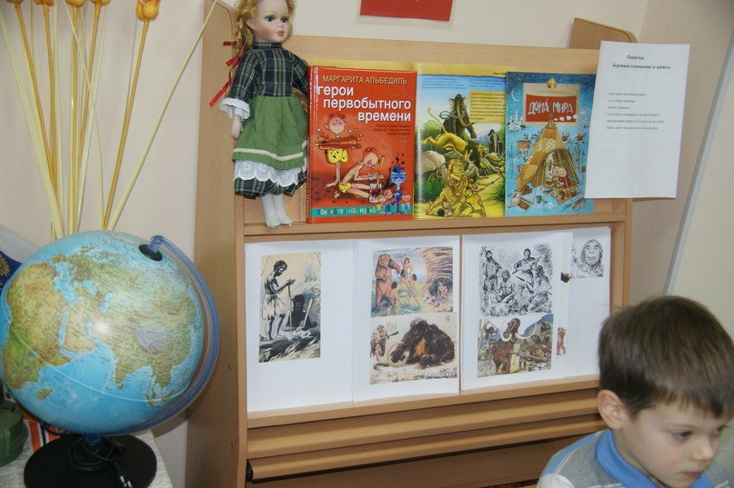
Настольные игры
Иллюстрации
для
самостоятельного
просмотра
Раскраски

Slide 8
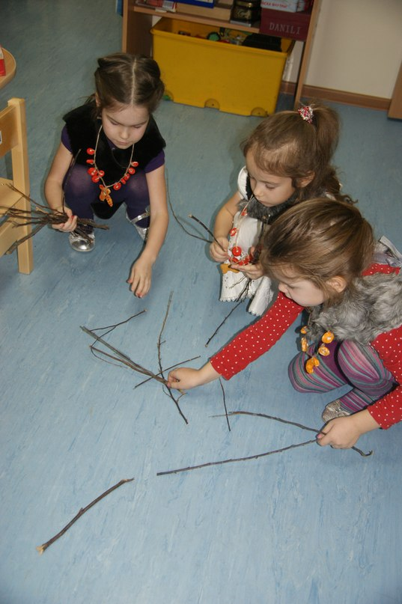
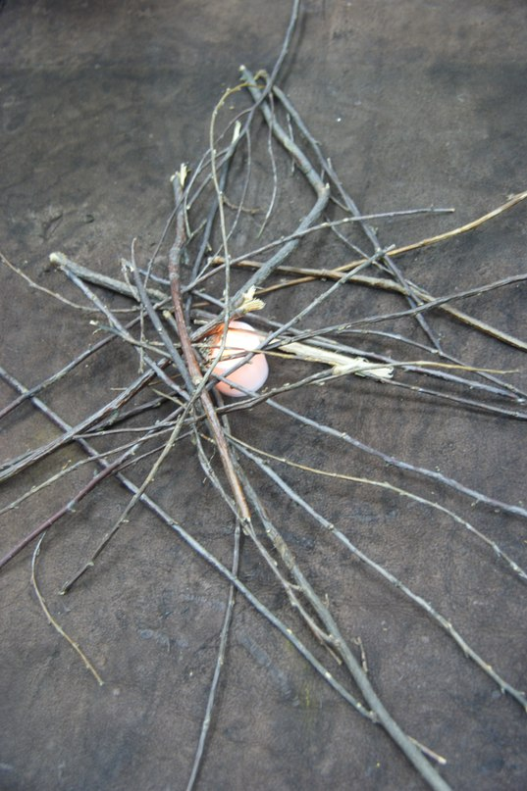
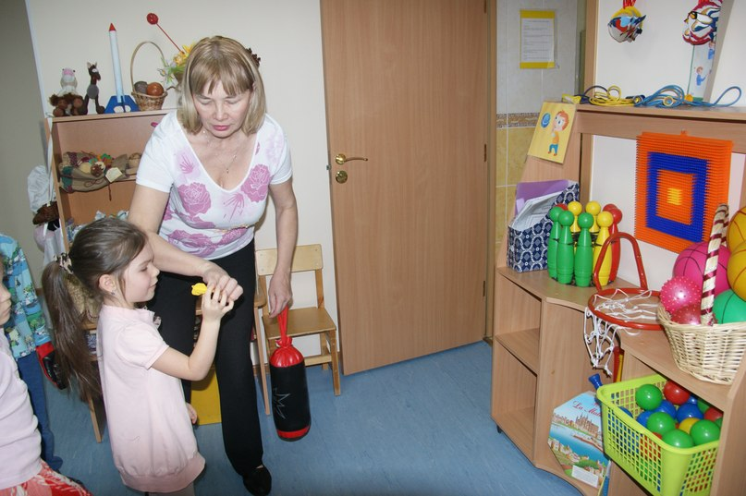
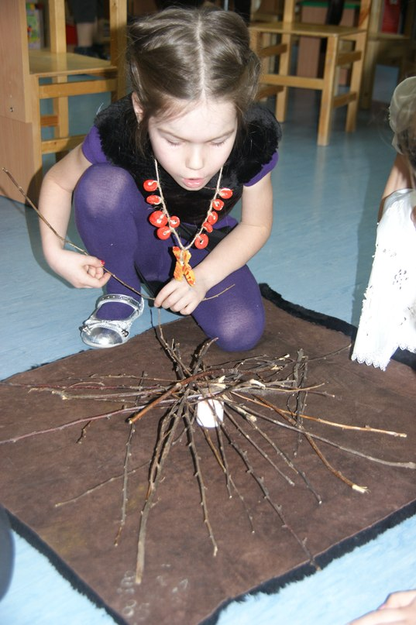
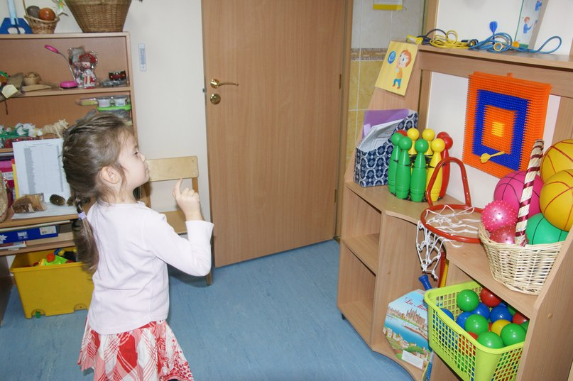
Укрощение огня:
женская половина племени собирала
веточки и поддерживала огонь

Slide 9
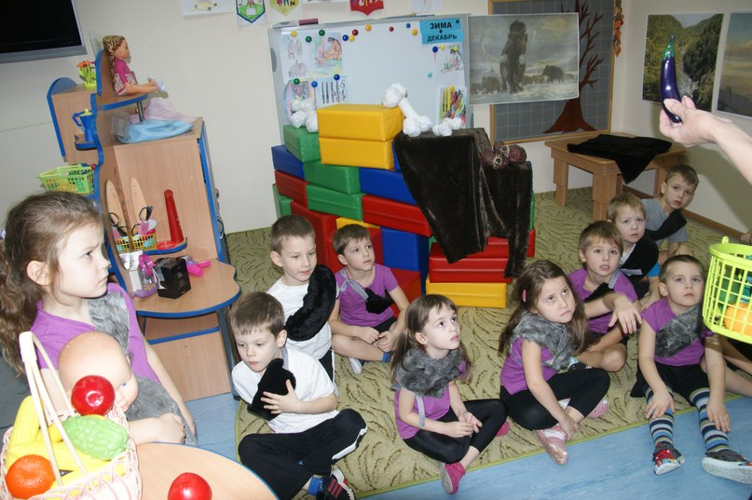
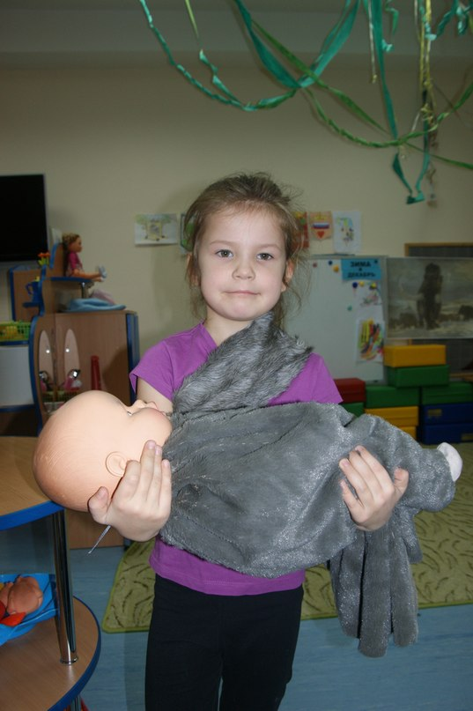
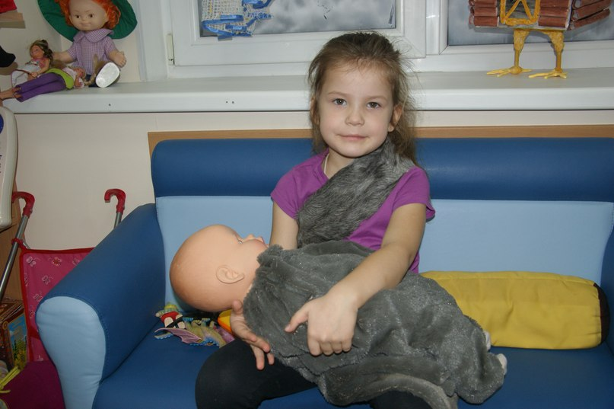
Женская половина
заботилась о детях,
собирала корнеплоды, фрукты

Slide 10
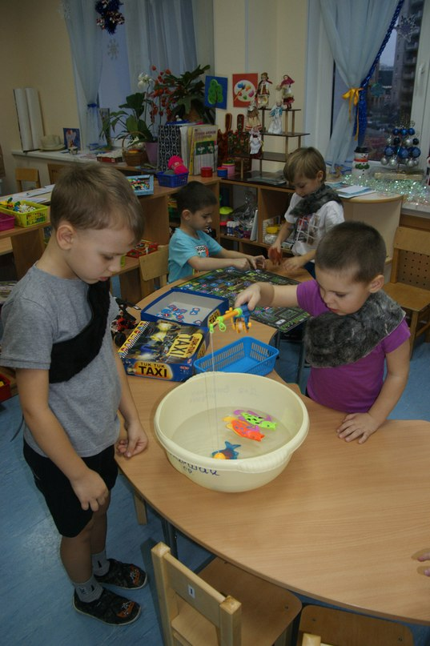
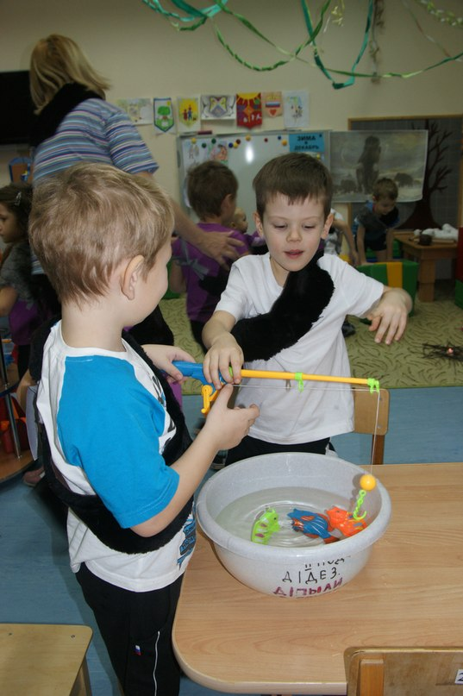
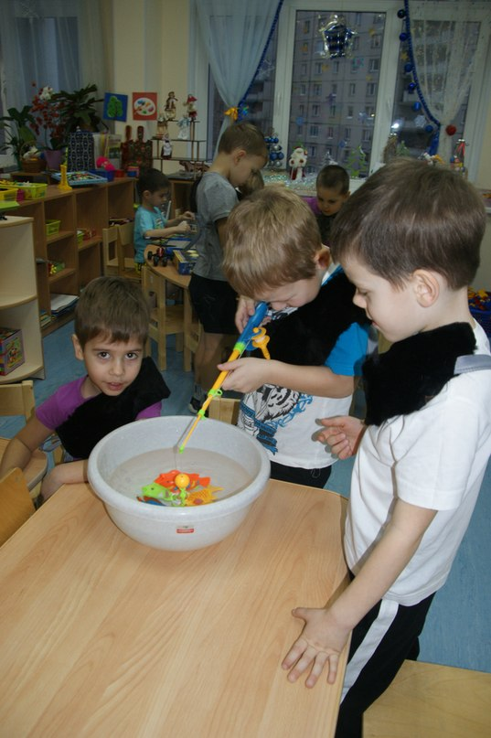
Рыбалка:
мужская половина ловила рыбу,
мастерила специальные
принадлежности: крючки, сеть

Slide 11
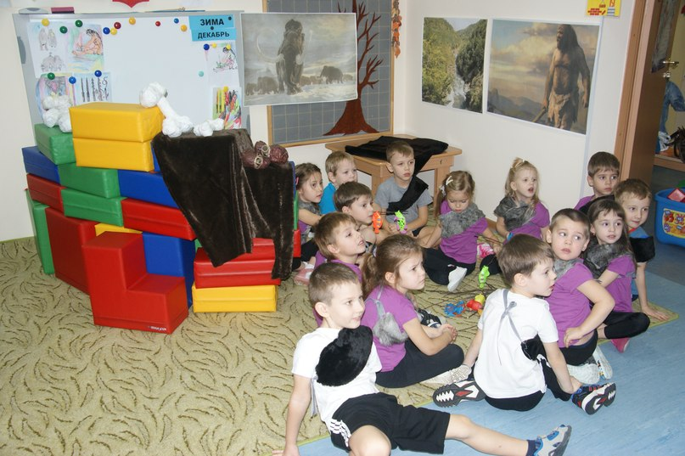
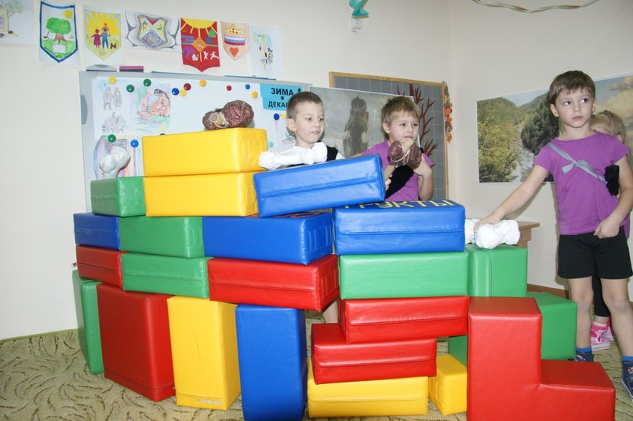
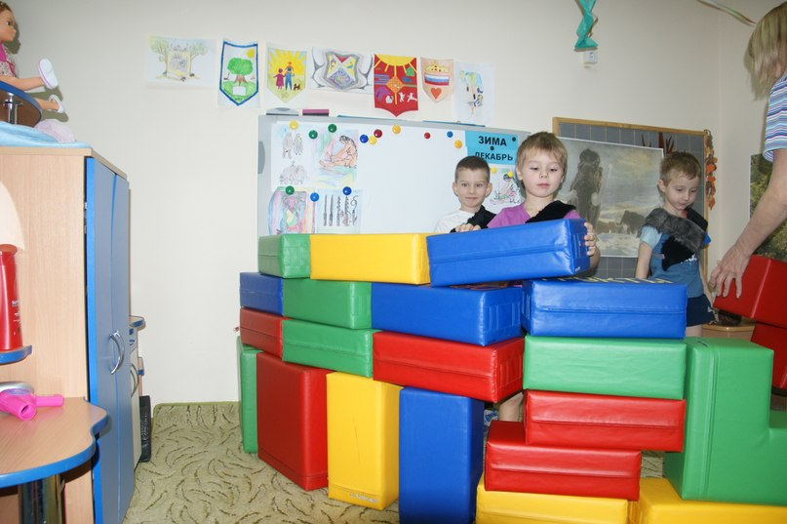
Жилище:
мужская
половина занималась
строительством

Slide 12
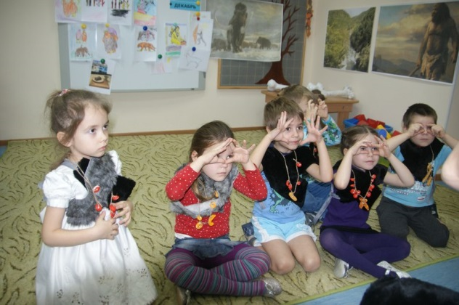
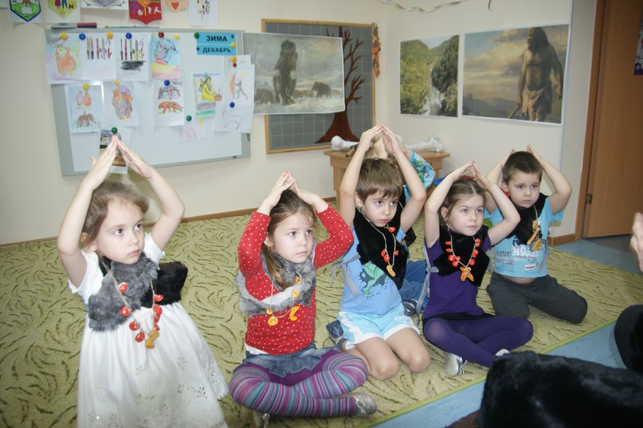
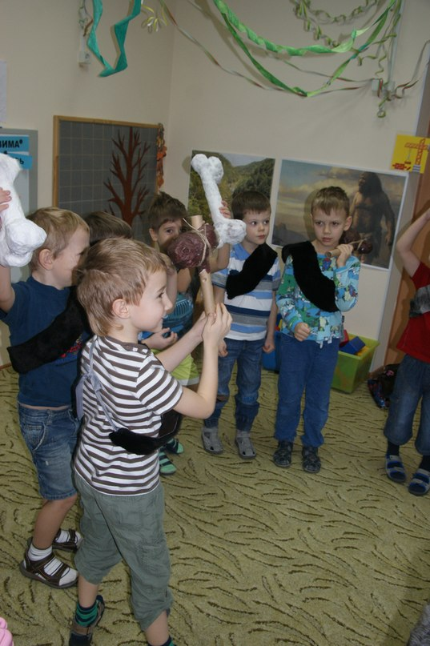
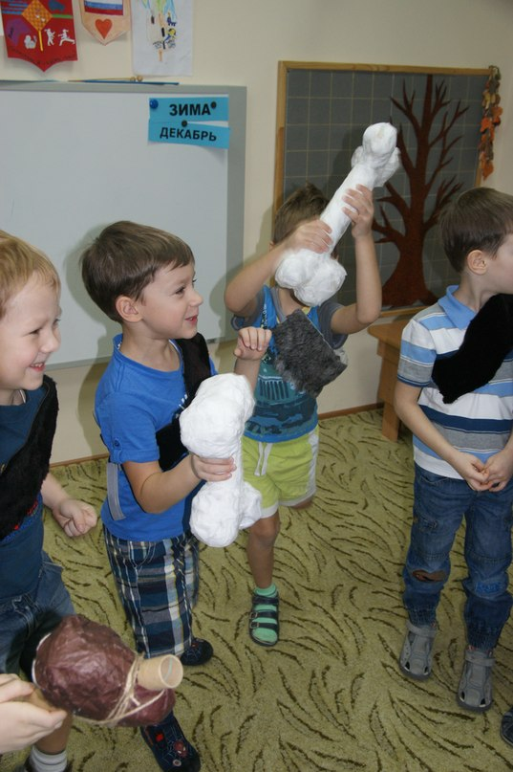
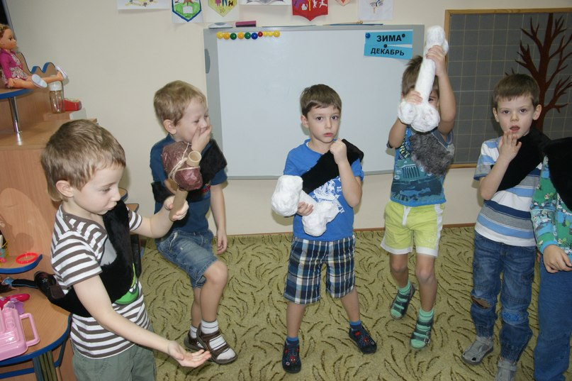
Строим дом:
пальчиковая гимнастика
Охота:
мужская половина
возвращается с охоты

Slide 13
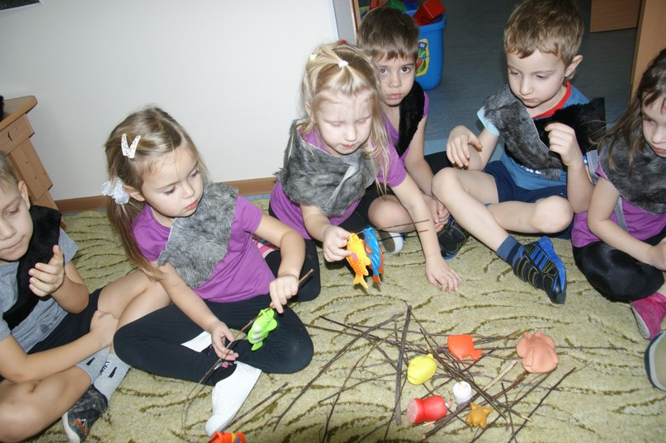
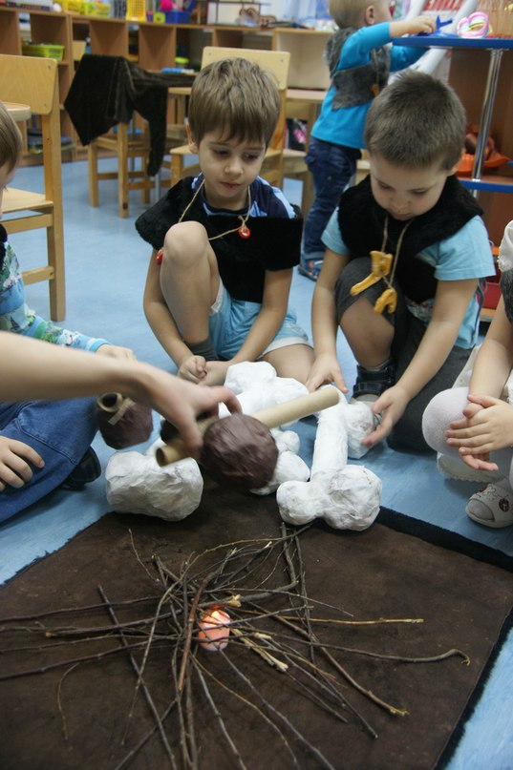
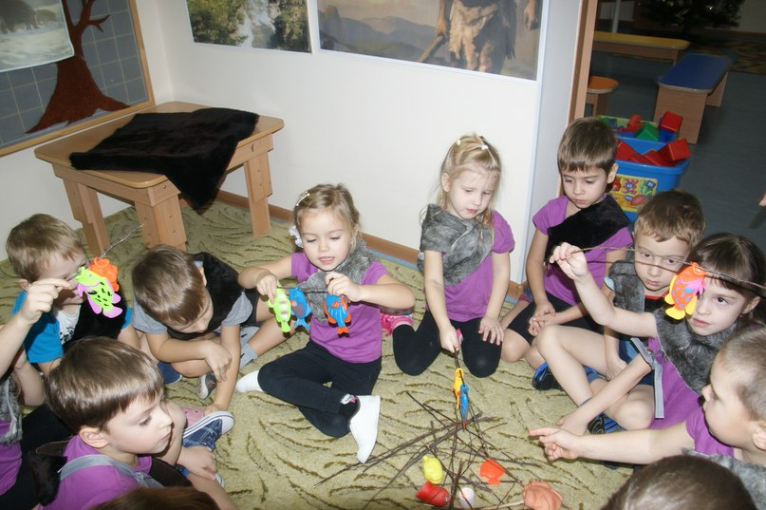
Женская половина
после охоты
готовила пищу

Slide 14
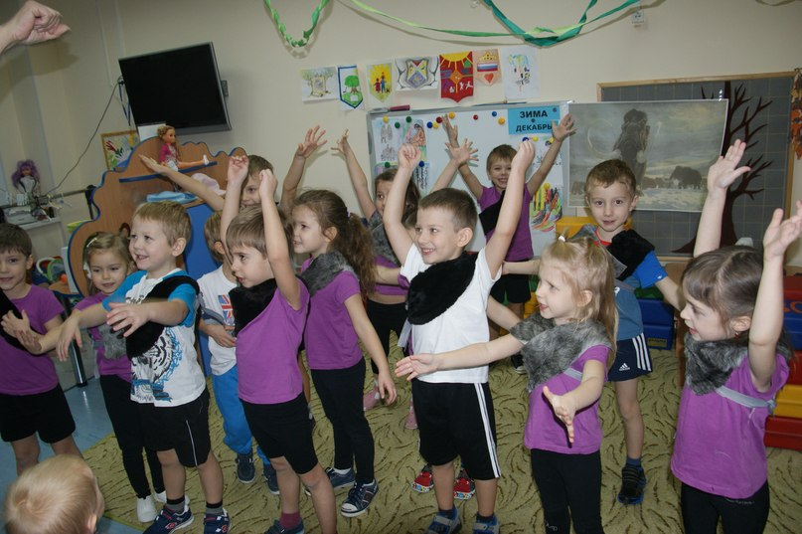
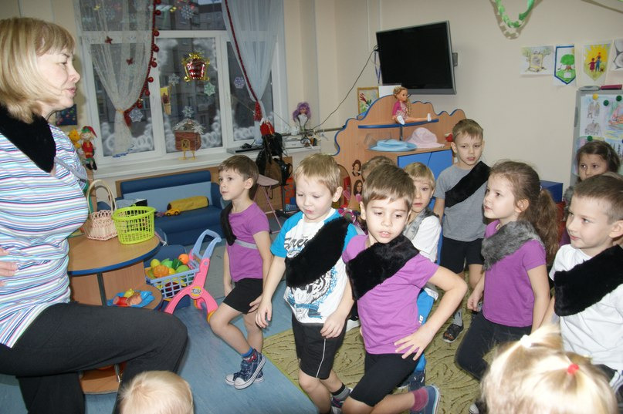
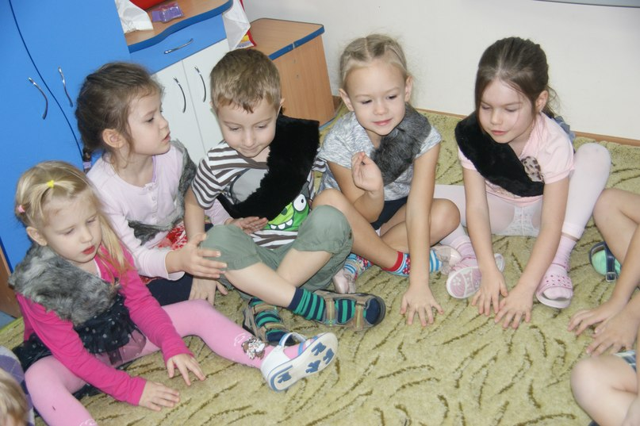
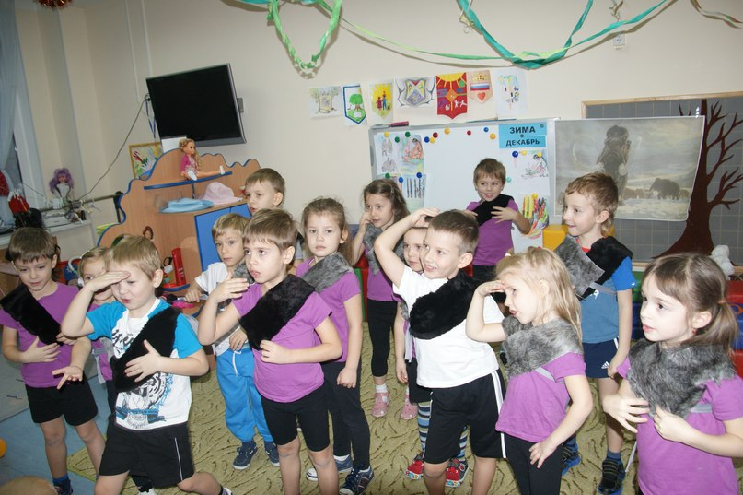
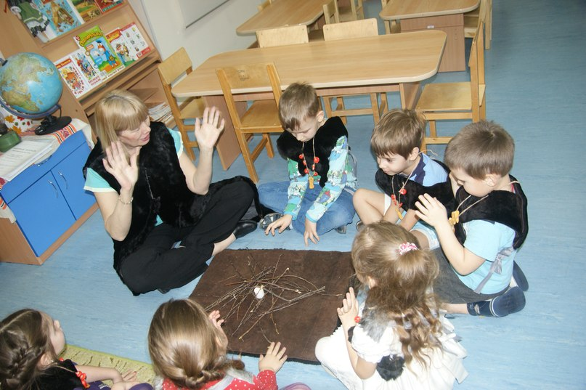
Физкультминутка:
«Мы охотимся на льва», «Ритуальные танцы»

Slide 15
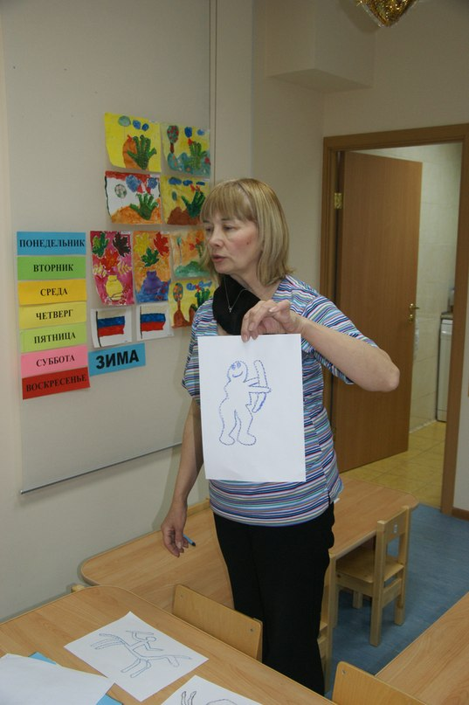
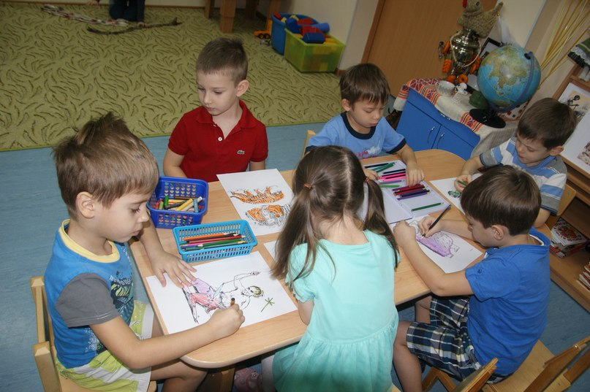
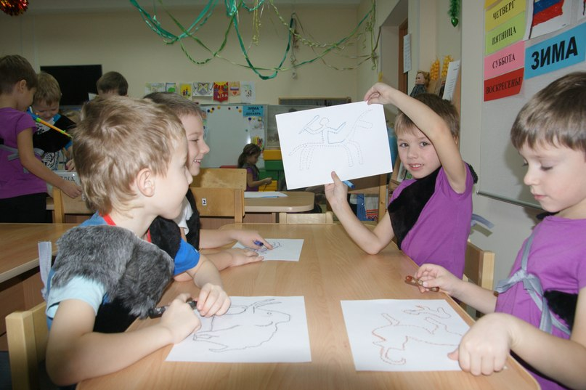
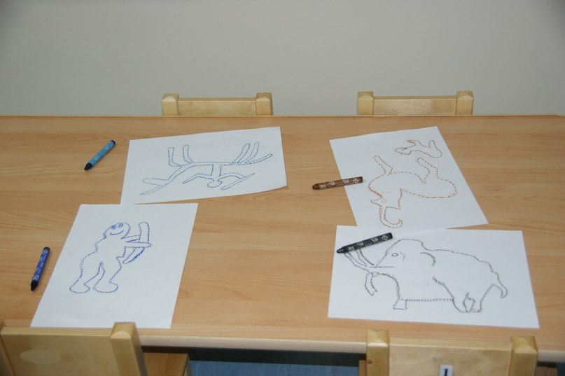
Искусство:
наскальные изображения

Slide 16
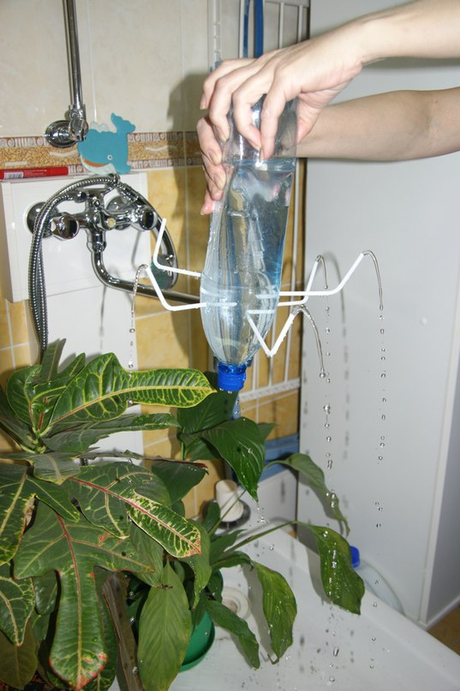
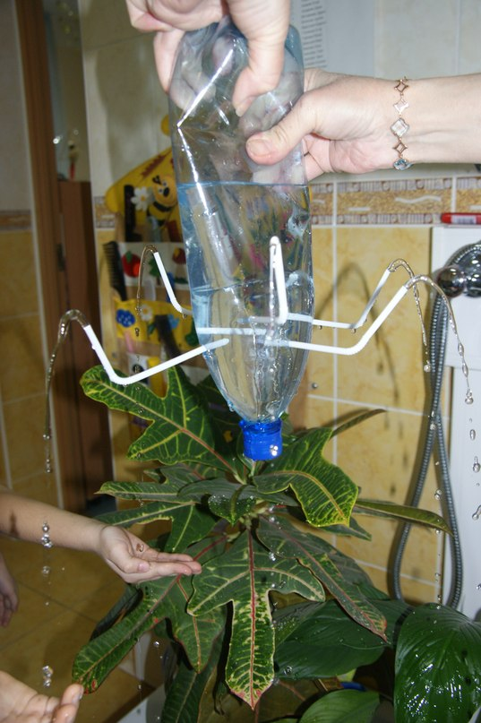
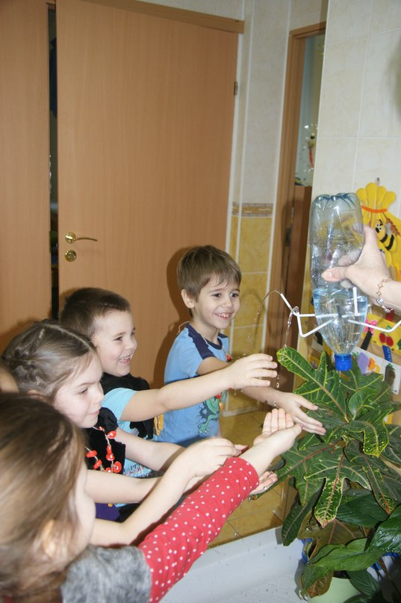
Эксперимент:
маленький фонтан

Slide 17
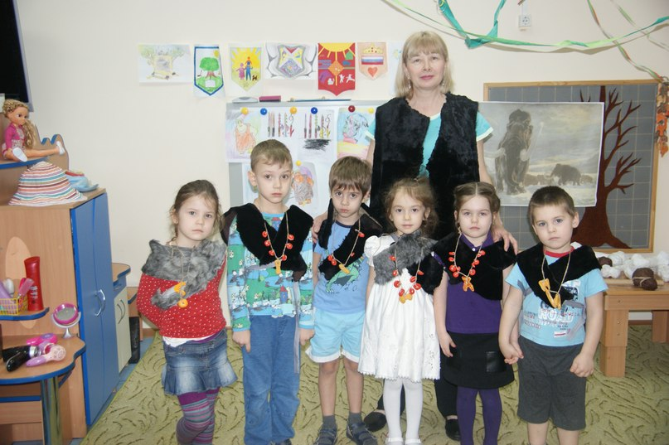
Спасибо за внимание!

